Slide 1
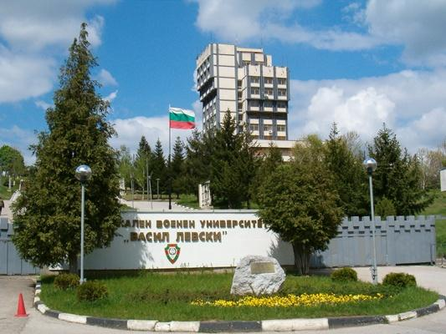

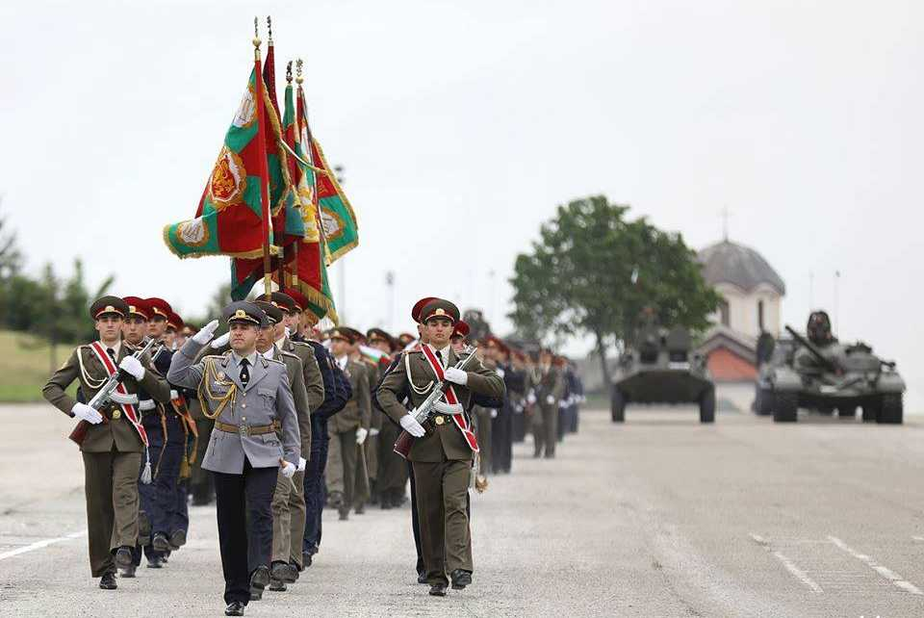
НАЦИОНАЛЕН ВОЕНЕН УНИВЕРСИТЕТ „ВАСИЛ ЛЕВСКИ“
ЗАЩИТА НА НАСЕЛЕНИЕТО И КРИТИЧНАТА ИНФРАСТРУКТУРА И УЧАСТИЕ НА ВЪОРЪЖЕНИТЕ СИЛИ В СПАСИТЕЛНИ И ЕВАКУАЦИОННИ ДЕЙНОСТИ
Notes:
Уважаеми…………..

Slide 2
1. КРИТИЧНА ИНФРАСТРУКТУРА
Суверенитета, сигурността и независимостта на държавата се определя от стабилното и непрекъснато функциониране на нейната инфраструктура. От жизненоважно значение е опазването и възстановяването на стратегическите обекти и тези от критичната инфраструктура.
“Критична инфраструктура” е система от съоръжения, услуги и информационни системи, чието спиране, неизправно функциониране или разрушаване би имало сериозно негативно въздействие върху здравето и безопасността на населението, околната среда, националното стопанство или върху ефективното функциониране на държавното управление.
Утвърдените сектори, в които се определят обекти от критичната инфраструктура са:
1. Енергетика;
2. Ядрена промишленост;
3. Информационни и комуникационни технологии;
4. Водоснабдяване;
5. Осигуряване с хранителни продукти;
6. Здравеопазване;
7. Финансова сфера;
8. Транспорт;
9. Лека, тежка и химическа промишленост;
10. Отбрана и отбранителна промишленост.

Slide 3
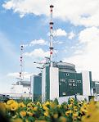
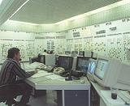
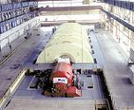
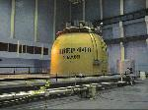
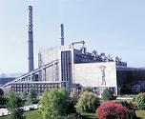
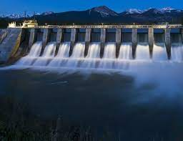
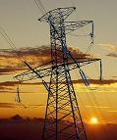
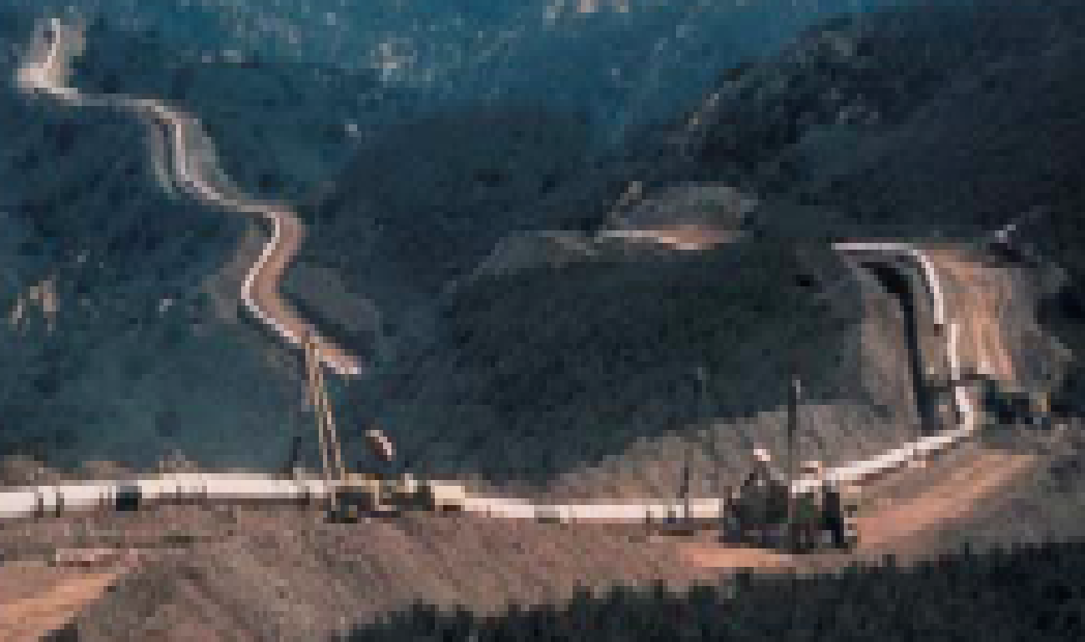
1.1 ЕНЕРГЕТИКА
СЕКТОРА Е ФУНДАМЕНТАЛЕН – ОТ НЕГО ЗАВИСЯТ ВСИЧКИ ОСТАНАЛИ. Същия е на първо място в списъка на ЕС.
Атомни електроцентрали
ТЕЦ
ВЕЦ
Електропреносна мрежа
Газопреносна мрежа
ИНФРАСТРУКТУРНИ ОБЕКТИ В ЕНЕРГИЙНАТА СИСТЕМА СА:
За производство на електроенергия – АЕЦ, ТЕЦ, ВЕЦ, ПАВЕЦ и др.;
Система за пренос и разпределение на електроенергия;
Система за пренос на природен газ, нефт и др., както и рафиниране, обработване и съхранение.

Slide 4
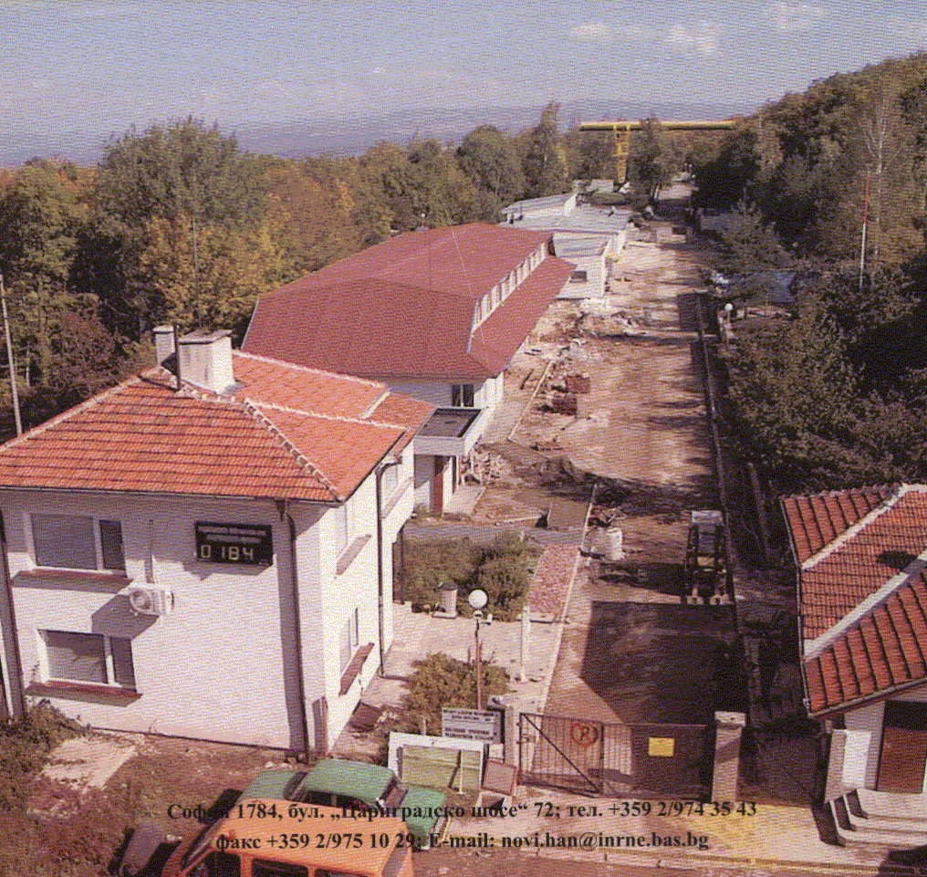
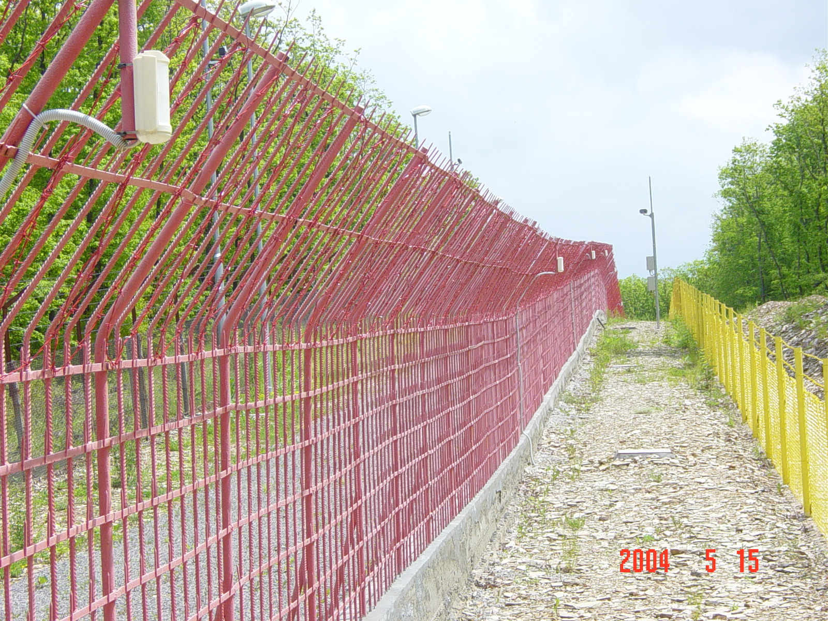
1.2 ЯДРЕНА ПРОМИШЛЕНОСТ
СЕКТОРА Е ЗА ПРОИЗВОДСТВО И СЪХРАНЕНИЕ/ПРЕРАБОТВАНЕ НА ЯДРЕНИ МАТЕРИАЛИ
Постоянно хранилище за радиоактивни отпадъци Нови хан
ИНФРАСТРУКТУРНИ ОБЕКТИ В СИСТЕМАТА НА ЯДРЕНАТА ИНДУСТРИЯ СА:
Това е единствения сектор, в който има ясни нормативно определени степени на критичност, съобразени с директивите на ЕС и препоръките на МААЕ.

Slide 5
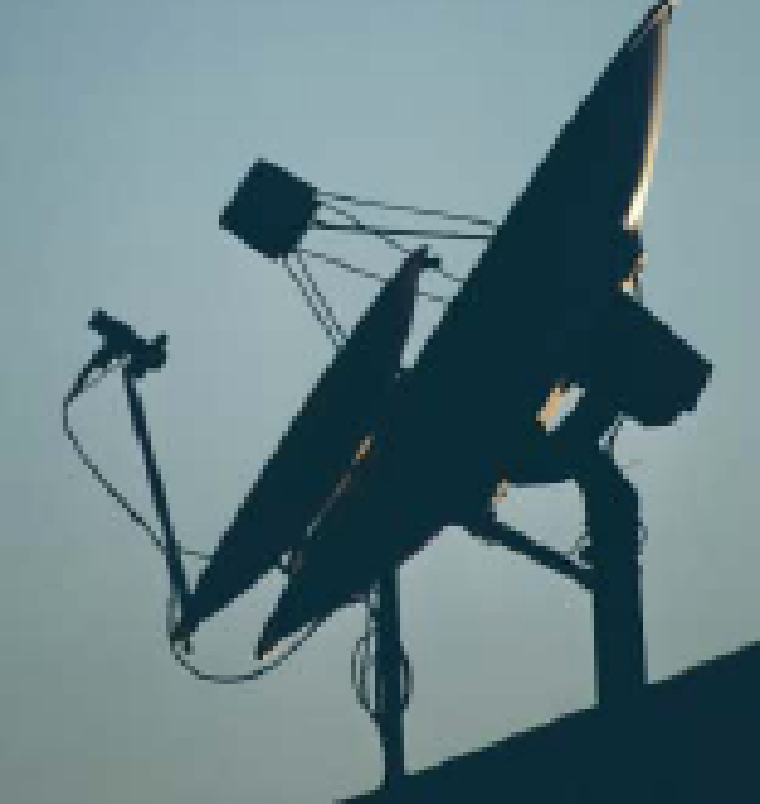
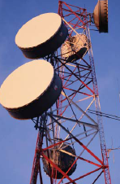
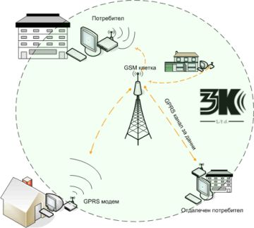
1.3 ТЕЛЕКОМУНИКАЦИИ
ЗНАЧЕНИЕТО НА СЕКТОРА НАРАСТВА В ГЛОБАЛЕН ПЛАН
ИНФРАСТРУКТУРНИ ОБЕКТИ В ТЕЛЕКОМУНИКАЦИИТЕ СА:
Защита на информационните системи;
Автоматизирани инф. системи за контрол;
Интернет;
Стационарни телекомуникации;
Мобилни телекомуникации;
Радио комуникации и навигация;
Сателитна комуникация;
Радио и телевизия.

Slide 6
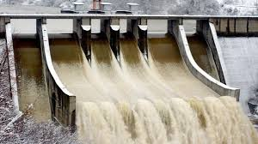
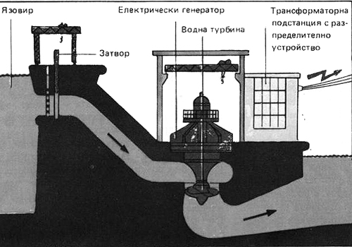
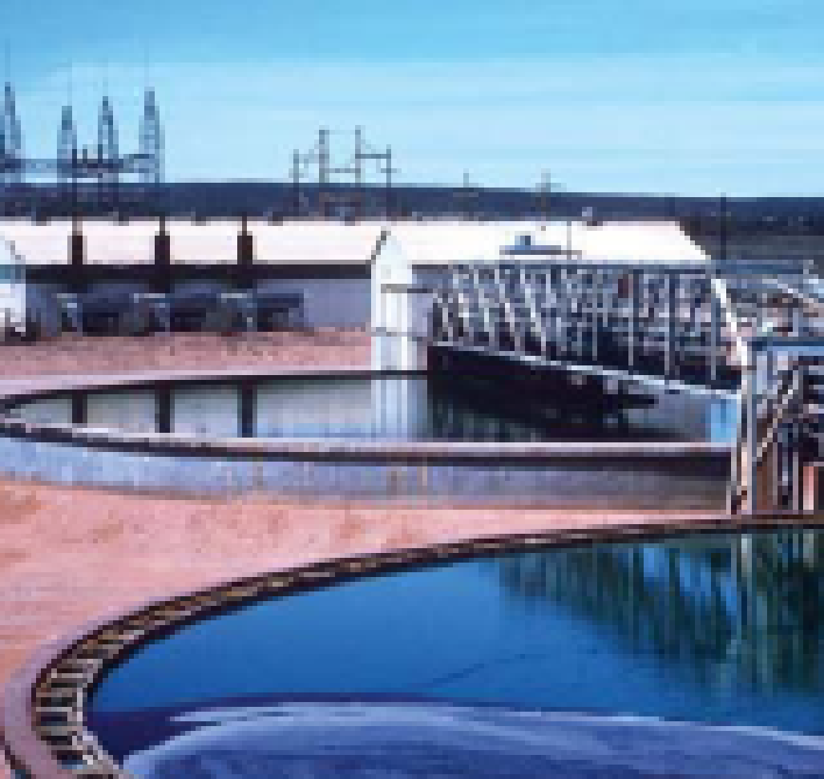
1.4 ВОДОСНАБДЯВАНЕ
ИНФРАСТРУКТУРНИ ОБЕКТИ В СЕКТОРА:
водохранилища – естествени и изкуствени;
хидротехнически съоръжения;
преносни мрежи за пречистване на вода и водоснабдяване.

Slide 7
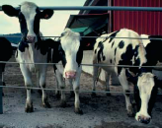
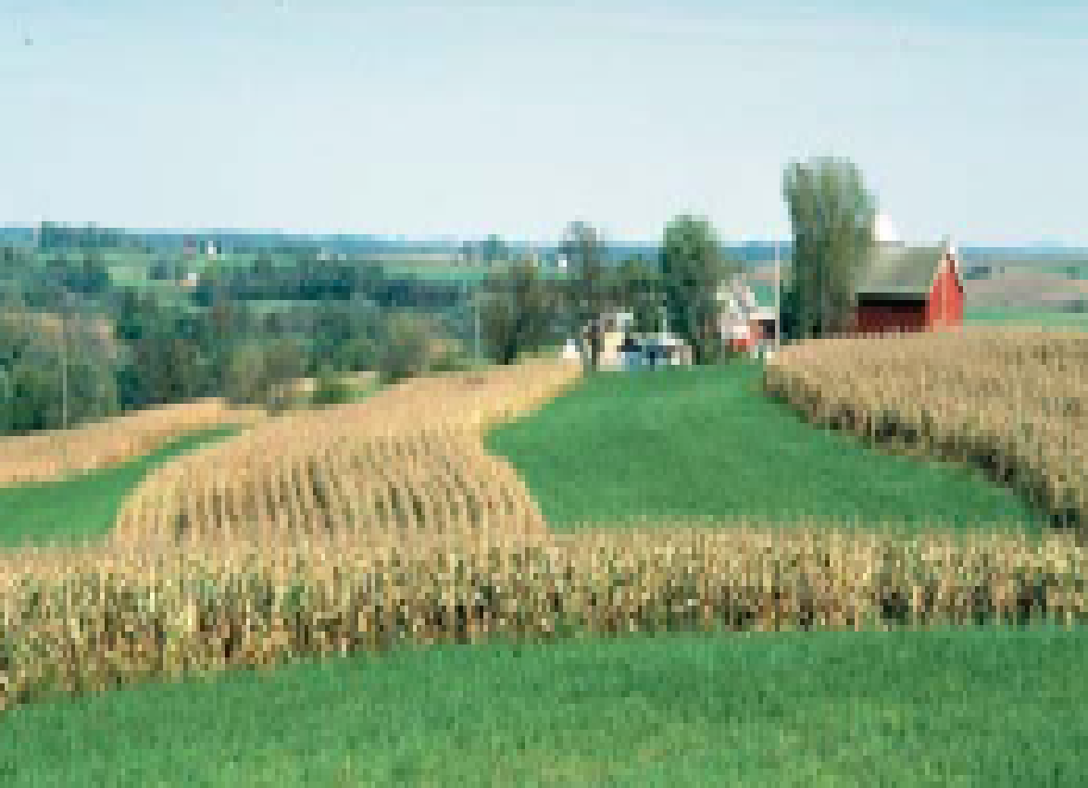
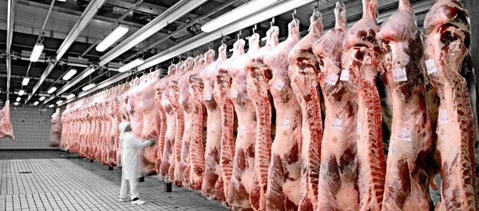
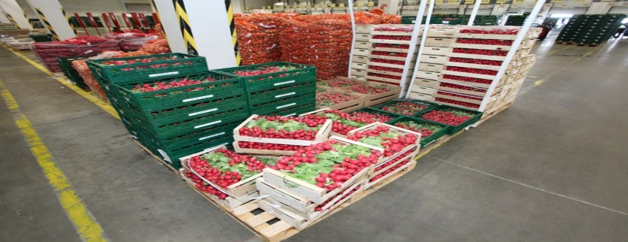
1.5 ОСИГУРЯВАНЕ С ХРАНИТЕЛНИ ПРОДУКТИ
Животновъдство
Земеделие
Съхранение
ИНФРАСТРУКТУРНИ ОБЕКТИ В СЕКТОРА ЗА ОСИГУРЯВАНЕ НА ЖИЗНЕНО ВАЖНИ ХРАНИТЕЛНИ ПРОДУКТИ:
Предприятия за производство на основни хранителни продукти;
Съхранение, доставка и разпределение на основни хранителни продукти;
Система за гарантиране на качеството и безопасността на хранителните продукти.
Състояние на земеделието след 1990.

Slide 8

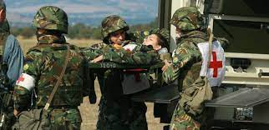

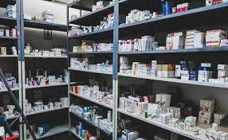

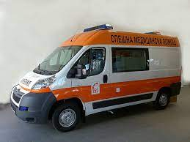
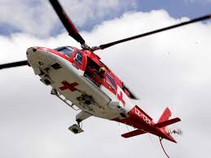
1.6 Здравеопазване
Болници
Медицинско обслужване
Аптеки
Складове за лекарства
ИНФРАСТРУКТУРНИ ОБЕКТИ В ЗДРАВЕОПАЗВАНЕТО СА:
Болници, санаториуми и центрове за рехабилитация;
Фармацевтични предприятия, аптечна мрежа и складове;
Неотложна, спешна, бърза, доболнична и болнична медицинска помощ
Лаборатория по вирусология и др.
Лекарства
Спешна помощ
Въздушни линейки

Slide 9
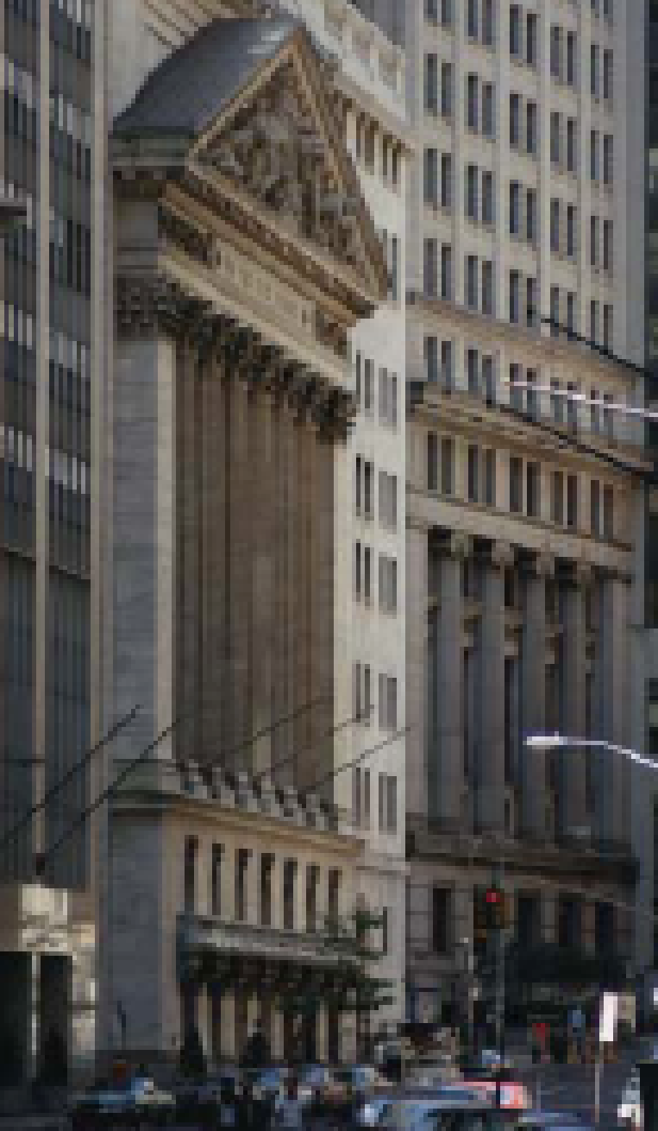
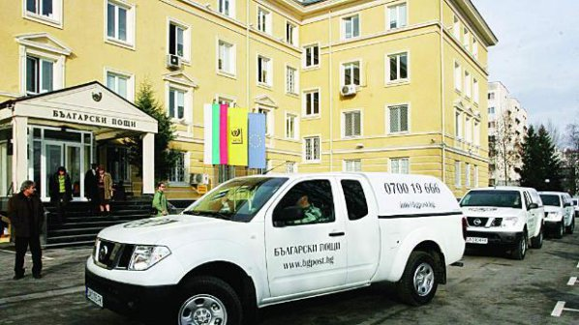

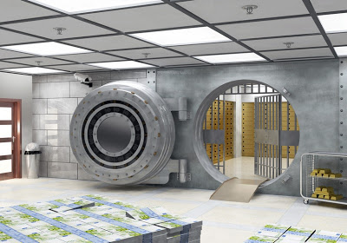
1.7 Финансова сфера
Банки
Пощи
Монетен двор
Трезор
ИНФРАСТРУКТУРНИ ОБЕКТИ ВЪВ ФИНАНСОВАТА СФЕРА СА:
банки;
пощи;
монетния двор;
трезори и др.

Slide 10
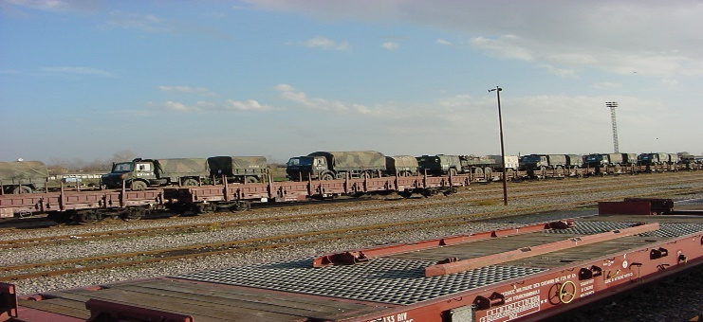
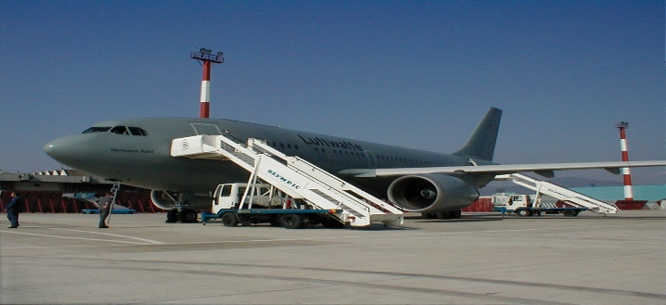
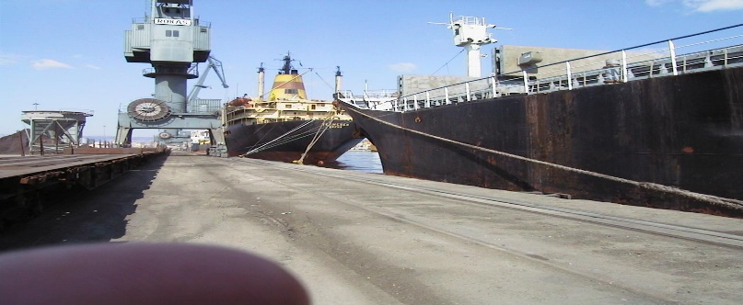
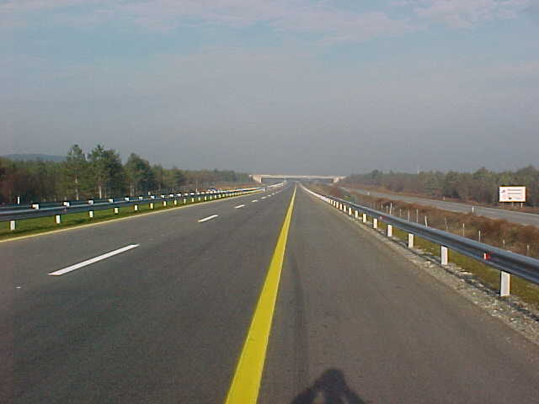
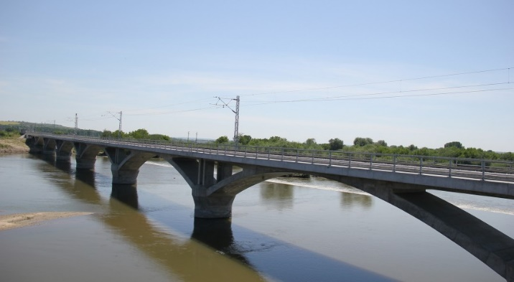
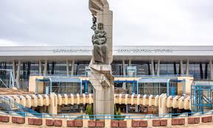
1.8 Транспорт
Железопътен транспорт
Въздушен транспорт
Морски транспорт
Пътен транспорт
Мостове
Гари
ИНФРАСТРУКТУРНИ ОБЕКТИ В ТРАНСПОРТНИТЕ КОМУНИКАЦИИ СА:
жп линии;
мостове;
тунели;
гари и др.

Slide 11
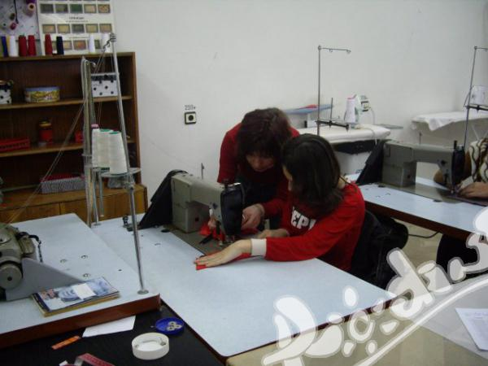
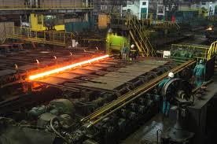
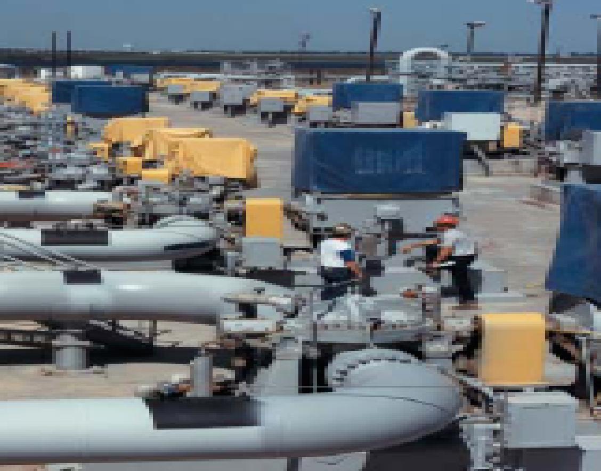
1.9 Промишленост
Лека промишленост
Тежка промишленост
Химическа промишленост
ИНФРАСТРУКТУРНИ ОБЕКТИ В ПРОМИШЛЕНОСТТА СА:
предприятия от леката промишленост;
предприятия от тежката промишленост;
предприятия от химическата промишленост.

Slide 12
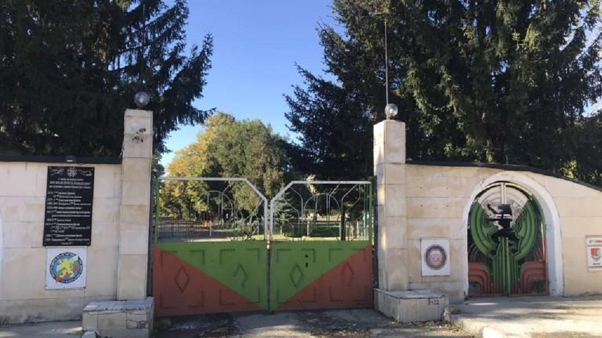
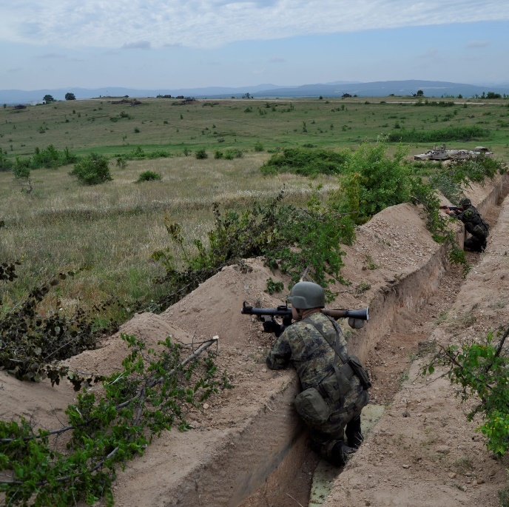
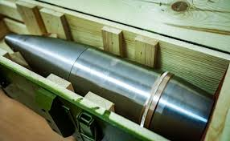
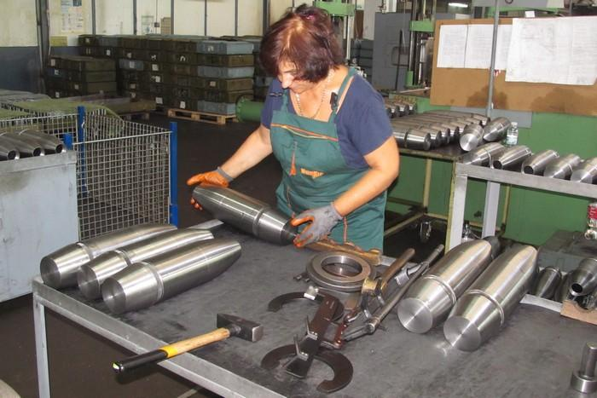
1.10 Отбрана и отбранителна промишленост
Постоянна дислокация
Полигони
Складове
Военни заводи
ИНФРАСТРУКТУРНИ ОБЕКТИ ЗА ОТБРАНAТА НА СТРАНАТА СА:
Пунктове за постоянна дислокация на войски;
Полигони;
Складове за военновременни запаси;
Заводи и предприятия от промишлеността за военно временна продукция и др.

Slide 13
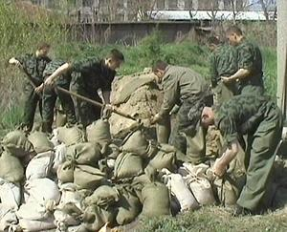
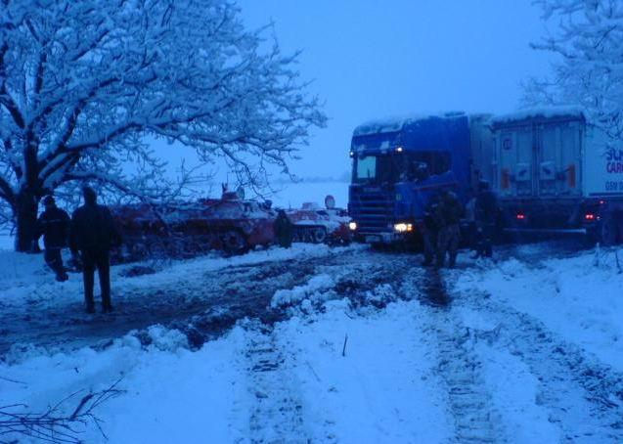
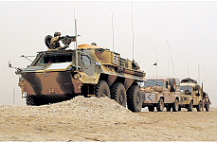
2. СПАСИТЕЛНИ ДЕЙНОСТИ С УЧАСТИЕТО НА ВЪОРЪЖЕНИТЕ СИЛИ
Операциите по търсене и спасяване са операции, при които се използват сили и средства за откриване местонахождението на хора, попаднали в бедствено положение, и за извеждането им на безопасно място или в лечебно заведение.
Мястото на формированията от БА при спасителни дейности се определя в зависимост от създалата се обстановка. Те могат да действат самостоятелно, когато това е възможно и съвместно при сложна обстановка във взаимодействие с формированията от Главна дирекция "Пожарна безопасност и защита на населението" и органите на местната администрация и местното самоуправление.
Помощта за всеки кораб, самолет или човек, изпаднали в беда, обслужва национални интереси и е установена международна практика, базираща се на традиционните хуманитарни задължения и международното право.

Slide 14
2.1 РЕД ЗА ПРЕДОСТАВЯНЕ НА СИЛИ И СРЕДСТВА ЗА ОКАЗВАНЕ НА ПОМОЩ НА НАСЕЛЕНИЕТО ПРИ БЕДСТВИЯ
Министър на отбраната
Доклад
Разрешение
Началник на отбраната
Военен команден център
искане
По Телефон
По Факс
СКС
КСВ
КВВС
КВМС
СКСО
КЛП
ККИПКО
Областен управител
Военни формирования
Областен съвет за сигурност
Кмет на община
искане
Общински съвет за сигурност

Slide 15
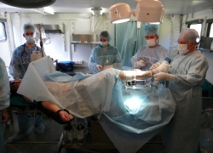
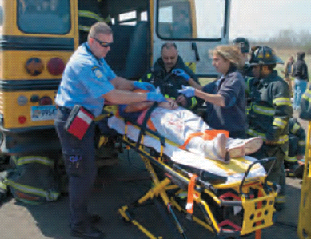
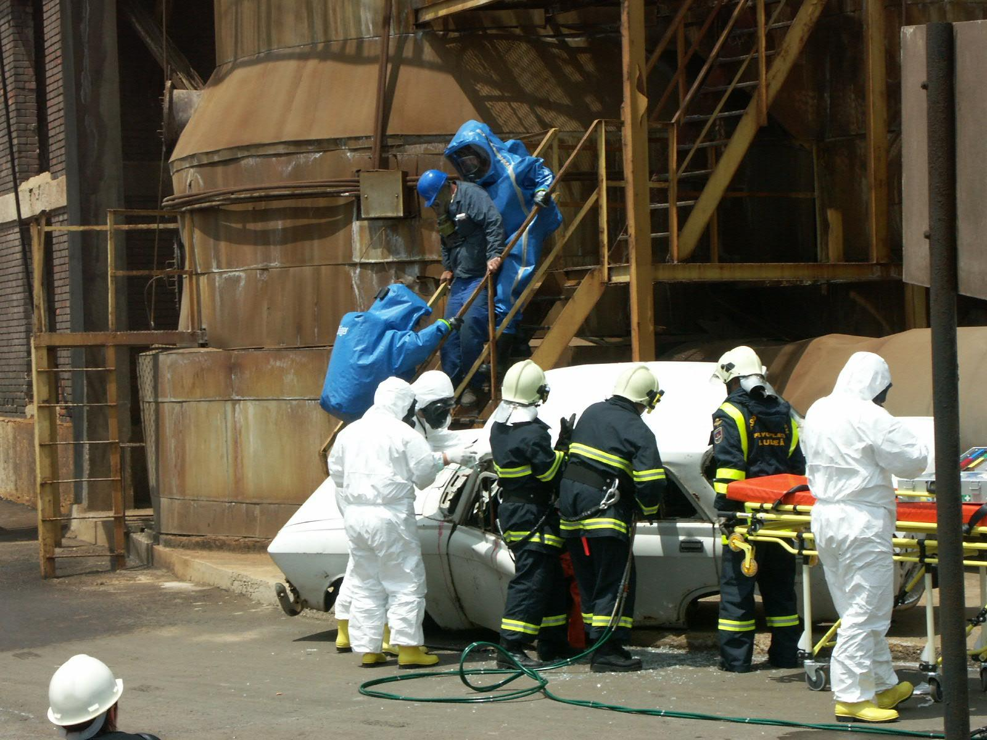
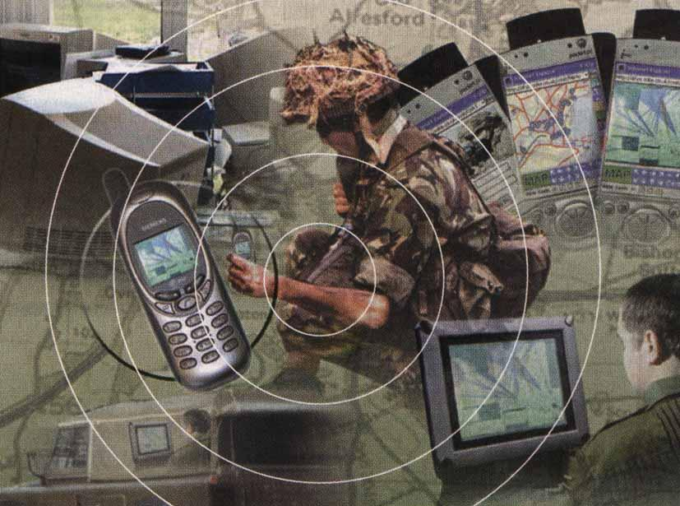
2.2 КОМПОНЕНТИ НА СИСТЕМАТА ЗА ТЪРСЕНЕ И СПАСЯВАНЕ
комуникации за търсене и спасяване в района и с други служби за търсене и спасяване;
спасителен координационен център (RCC/СКЦ) за координация на действията на службите за търсене и спасяване (ТиС);
оборудване за търсене и спасяване, включително и подразделенията със специализирано оборудване и обучен личен състав, както и други ресурси, които могат да се използват за провеждане на операции за търсене и спасяване;
назначен Координатор (SC) на мястото на събитието, ако е необходимо, за координиране на действията в мястото на събитията на всички участващи съоръжения;
поддържащи съоръжения, които осигуряват действията в подкрепа на операциите за търсене и спасяване.

Slide 16
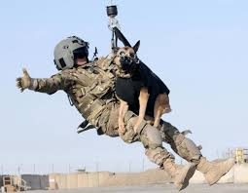


2.3 ТЪРСЕНЕ И СПАСЯВАНЕ НА ПОСТРАДАЛИ ВСЛЕДСТВИЕ НА АВИАЦИОННА КАТАСТРОФА
Министерството на отбраната (МО) е готово да помага на изпадналите в бедствие хора, въздухоплавателни и плавателни средства.
Специализираните ресурси на МО (ВВС) за търсене и спасяване включват самолети и вертолети. При широкомащабно бедствие могат да се предоставят и допълнителни военни ресурси във вид на военна помощ за гражданските власти.
Въздухоплавателните средства на МО се контролират от поста за ТиС на ВМС/ВВС. Той управлява и военното участие в операциите по ТиС по искане на българските власти или на съседни спасителни координационни центрове.

Slide 17



2.4 ОПЕРАЦИИ ПО ТЪРСЕНЕ И СПАСЯВАНЕ НА ПОСТРАДАЛИ В ПРИРОДНИ БЕДСТВИЯ, АВАРИИ И КАТАСТРОФИ
При използването на формирования от Сухопътните войски (СВ) в ликвидиране на последствията от кризи от невоенен характер са възприети няколко основни принципа:
Първият от тях е, че за оказване на помощ на населението при бедствия, аварии и катастрофи са определени сформирани за целите отделни формирования.
Вторият принцип е, че формированията нарастват усилията на другите държавни органи и местната администрация.
Третият принцип е, че формированията са планирани на териториален принцип.
Четвъртият принцип касае управлението на формированията от Сухопътните войски. То се осъществява в общата система за управление на действията, но от военен представител, който получава задачите от ръководителя на действията на място.

Slide 18



2.5 ТЪРСЕНЕ И СПАСЯВАНЕ ПО МОРЕ
Министерство на отбраната (ВМС/ВВС) предоставят свои сили и средства за целите на търсене и спасяване по искане на МСКЦ-Варна, които може и да не са специализирани за търсене и спасяване, тъй като са предназначени основно за военни цели.
Министерството на отбраната (ВМС) помага на МСКЦ, като осигурява, според възможностите, следните средства: военноморската брегова система за следене, комуникации и сигнализиране, дежурните военноморски единици (кораб, вертолет), спасителните кораби и съоръжения; високоскоростните военни кораби и катери за отдалечени местопроизшествия и водолазни екипи.

Slide 19



3. ЕВАКУАЦИОННИ ДЕЙНОСТИ
Евакуация и/или разсредоточаване е организирано извеждане на хора и животни от застрашени райони и обекти и настаняването и осигуряването им на безопасно място. Примери за това са евакуациите на сгради, намиращи се в пожар, градове по време на военно нападение или наводнение, земетресения и други.
Евакуацията и разсредоточаването могат да бъдат:
незабавни - при земетресения, ядрена или радиационна обстановка, инциденти с опасни вещества и материали, самолетни катастрофи, горски пожари и други опасности,
след предупреждение и оповестяване - наводнения, урагани, бури, снегонавяване и обледенявания.

Slide 20



РАЗСРЕДОТОЧАВАНЕ на населението е организирано извеждане, извозване и настаняване в извънградската зона на работниците и служителите и техните семейства от стопанските обекти, които продължават производствената си дейност във военно време, в определени градове и селища, разположени близо до тях, от населени места, застрашени от катастрофални наводнения, както и някои отделно стоящи обекти. При разсредоточаването е в сила принципът "Местоработата в града, местоживеене в безопасна извънградска зона".
Участието на въоръжените сили за евакуация на населението се извършва само при определени ситуации и условия, който трябва да са планирани и определени като сили и средства в предварително изготвени планова за защита на населението при бедствия.

Slide 21



Евакуация се извършва при:
овладяване на епидемии на големи територии;
защита от природните фактори (студ, жеги, безводие и др.);
наранявания на бойното поле;
биологическо оръжие;
бойни и промишлени отровни вещества;
запалително оръжие;
ядрено оръжие;
психологически разстройства при бойни операции.

Slide 22


БЛАГОДАРЯ ЗА ВНИМАНИЕТО!

